Slide 1
Jparcheggio
Autori: Omar Moukawim
Loris Lindozzi

Slide 2

Presupposti
Il parcheggio ha più livelli. Ogni livello ha più file di posti (settori).
Nel parcheggio possono entrare: macchine, moto e camion.
Ogni posto ha una dimensione assegnata e potrà ospitare solo i veicoli con la medesima dimensione.
Il parcheggio è di tipo valet.

Slide 3
Obbiettivi
Il programma permetterà all’utente di:
- Parcheggiare un veicolo.
- Rimuovere un veicolo e contemporaneamente ricevere lo scontrino.
- Lo scontrino sarà nominativo e conterrà il prezzo da pagare in base alla tipologia del veicolo e al tempo di permanenza.

Slide 4
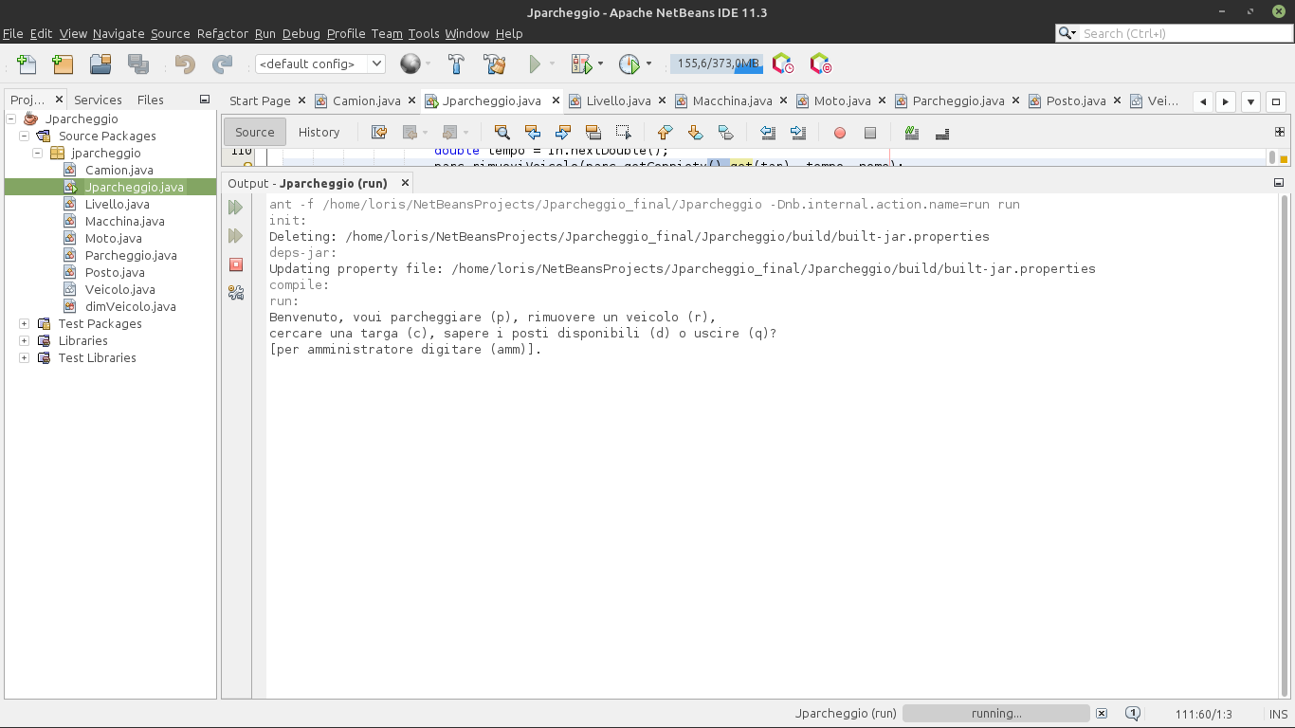
Obbiettivi
Il programma permetterà all’utente di:
- Verificare la disponibilità.
- Verificare la presenza di un veicolo data la sua targa.
Schermata di avvio:

Slide 5
Obbiettivi
Il programma permetterà all’amministratore di:
- Svuotare il parcheggio.
- Sapere il posto e la targa di ogni veicolo all’interno del parcheggio.
- Rimuovere un veicolo.

Slide 6
Obbiettivi
Il programma sarà in grado di:
- Mantenere il proprio stato dopo la chiusura per poi ripristinarlo al seguente avvio.
- In caso di primo avvio creerà un nuovo parcheggio con il rispettivo file di salvataggio (.dat).
- Creare un file contenente tutti i dati dei veicoli nel parcheggio.

